Slide 1
раздел (III) "электромагнитные явления" 11/6 Урок - 1 (т15 МП) № 22-3
ТЕМА: магнитное поле тока.
ЦЕЛИ:.1. Создать условия для усвоения понятий "магнитное действие эл. тока, магнитное поле, магнитные линии, электромагнит", для понимания закономерностей для нахождения направления линий магнитного поля тока и его величины.
Задачи: 1.Способствовать усвоению понятий "магнитное действие эл. тока, магнитное поле, магнитные линии, электромагнит", и понимания закономерностей для нахождения направления линий магнитного поля тока и его величины. 2. Способствовать развитию умений описывать физические процессы и развивать умения решать типичные задачи.
ТИп УРОКА: комбинированный с элементами технологии усвоения и изучения нового материала
ВИД УРО КА: объяснительно иллюстративный в форме эвристической беседы с частично поисковыми элементами и демонстрациями.
ДЕМОНСТРАЦИИ: 1. Обнаружение магнитного поля проводника с током. 2.Расположение магнитных стрелок вокруг прямого проводника с током и катушки с током. 3.Зависимость магнитного поля от силы тока, расстояния до проводника и наличия сердечника. 4.Применение электромагнитов. к/фр «Электромагнит»

Slide 2
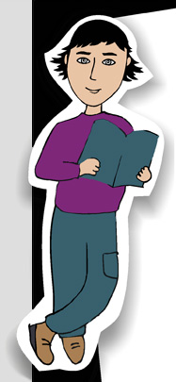
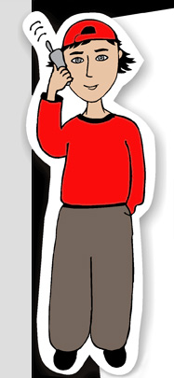
Домашнее задание.
Гр1//кр4
908 906 904 896- 893-
4 L, c

Slide 3
mвд=0,75кг
свд=4200Дж/(кг∙⁰С
t⁰н =20⁰
t⁰к =100⁰
mпр=0,25кг
Lпара=2,3МДж/кг
Q -?
t⁰
испарение
100⁰
20⁰
нагревание
tминуты
Qвыдел.=Q поглощен.
З.С.Э.
Q
сmводы
=
(80⁰)+
Lпараmпара
Q=
4200∙0,75∙ 80⁰ +
2300000·0,25
Q=
Ответ: для нагревания воды до 100⁰ и испарения 250гр воды потребуется …. Дж энергии.
11

Slide 4
mвд=5кг
свд=4200Дж/(кг∙⁰С
t⁰н =20⁰
t⁰к =100⁰
mпр=0,5кг
Lпара=2,3МДж/кг
Q -?
t⁰
испарение
100⁰
20⁰
нагревание
tминуты
Q
сmводы
=
(80⁰)+
Lпараmпара
лишним был процесс испарения
Q=
2300000·0,5=
Q=
Ответ: на процесс испарения мы потратили ……Дж
12

Slide 5
mвд=2,5кг
свд=4200Дж/(кг∙⁰С
t⁰к =20⁰
t⁰н =100⁰
mпр=2,5кг
Lпара=2,3МДж/кг
Q -?
t⁰
конденсация
100⁰
охлаждение
20⁰
tминуты
Q
Lпараmпара
+сmводы
=
(80⁰)
рассматриваем только процесс конденсации
Q=
2300000·2,5=
Q=
Ответ: при конденсации 2,5кг пара выделится ……Дж
13

Slide 6
14
ТЕПЛОЁМКОСТЬ
1кг
на 1⁰С -
с Дж –
удельная
своды = 4200
ссвинца = 140
m кг на 1⁰С –
mc Дж
m кг на Δt⁰ -
cmΔ t⁰
ΔU=
Q=
cmΔ t⁰

Slide 7
14
пузырки
Кипение -
парообразование по всему V
при t_{КИПЕНИЯ}. ( таблицы )
1ат - 100⁰
p₀ =
p_{ж} +
p_{атм}
в пузыре
ρgh
10⁵Па
ρgh

Slide 8
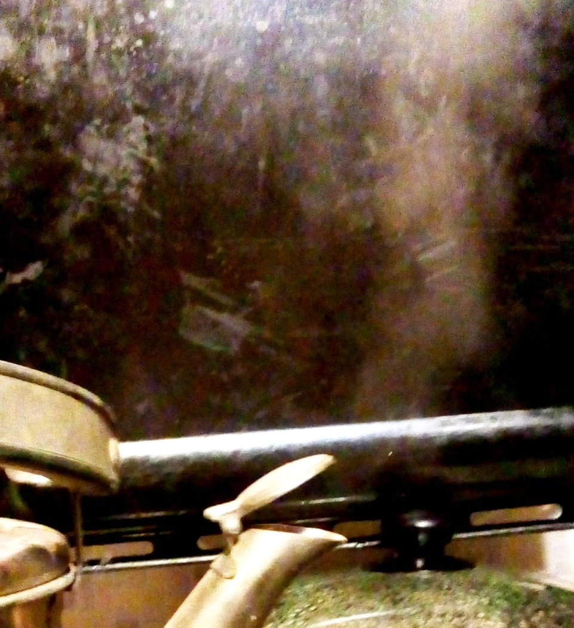
14
№898. Возле самого носика «кипящего» чайника
совсем не видно пара, а выше «он» хорошо виден,
потому что пар невидим, а видим мы капельки воды.

Slide 9
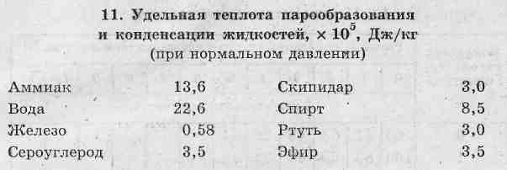
15
ТЕПЛОТА парообразования
1кг -
L Дж –
удельная
Lводы =2,3
МДж
Lспирт =0,85
МДж
кг
кг
ΔU=
Q=
L m
m кг –
m L Дж

Slide 10
15
кипение
конденсация
t⁰
K↑
П ↑
K↓
120⁰
П ↓
нагревание
100⁰
нагревание
П ↑
K↓
П ↓
П ↓
K↑
П ↑
20⁰
tминуты
испарение
конденсация
охлаждение
нагревание

Slide 11
ДЕМОНСТРАЦИИ: 1. Обнаружение магнитного поля проводника с током. 2.Расположение магнитных стрелок вокруг прямого проводника с током и катушки с током. 3.Зависимость магнитного поля от силы тока, расстояния до проводника и наличия сердечника. 4.Применение электромагнитов. к/фр «Электромагнит»
 | ХОД УРОКА:
1 | Консультация по Д/З гр.№1. | 5м
2 | Создание проблемной ситуации (Демонстрация №1"Опыт Эрстеда") | 5м
3 | Эвристическая беседа по материалу темы №15 с демонстрациями | 15м
4 | Повторение темы по ОК | 5м
5 | Первичная обратная связь ??? стр.120 (1,2,3,4,5) упр.30(1,2,№,4) стр. 122 | 15м
д.з | § 56-58 (т №15) | 50м

Slide 12
ДЕМОНСТРАЦИИ: 1.Обнаружение магнитного поля проводника с током. (Демонстрация №1"Опыт Эрстеда«) 2.Расположение магнитных стрелок вокруг прямого проводника с током и катушки с током. 3.Зависимость магнитного поля от силы тока, расстояния до проводника и наличия сердечника. 4.Применение электромагнитов. к/фр «Электромагнит»
Физика от физика, стр.31

Slide 13
Домашнее задание.
Тема №15
§56-58

Slide 14
Электрическое взаимодействие осуществляется между электрическими зарядами.
Существуют ли магнитные заряды?
15. Источником магнитного поля является электрический ток.
Магнитное поле- вид материи, основным свойством которого является
Линии магнитной индукции- линии, касательные к которым совпадают с вектором индукции магнитного поля (В). Направлены туда, куда показывает северный конец магнитной стрелки.
Величина индукции магнитного поля зависит от.
1. 2.
3. 4.
Notes:
)

Slide 15
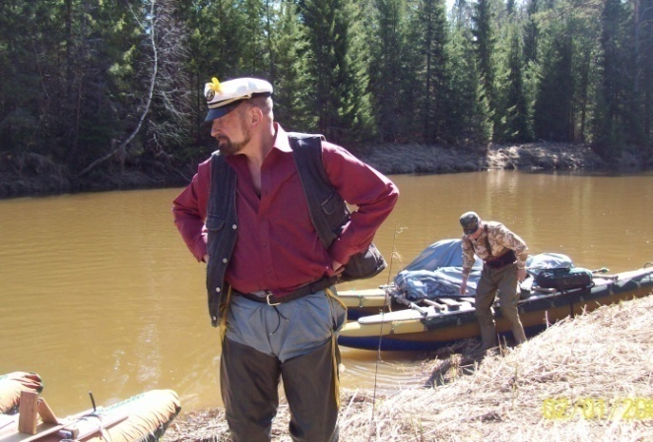
Физика 8
Тема №15
магнитное поле.
Магнитные линии
электромагнит
Физика от физика, стр.31

Slide 16
Эрcтед
Вокруг двигающихся зарядов (токов)
возникает МАГНИТНОЕ поле
Источником МАГНИТНОГО поля
являются двигающиеся заряды (токи)

Slide 17
Правило «буравчика» (отвёртки)
ток в рисунок
Магнитные линии сонаправлены с северным концом магн. стрелки
от нас

Slide 18
Из рисунка
На нас
Правило «буравчика» (отвёртки)

Slide 19
Ток в катушке (соленоиде)
B
B
Правило «буравчика» (отвёртки)

Slide 20
л.р. №11 Изучение магнитного поля
Оборудование:
Источник тока, реостат, катушка, сердечник, магнитная стрелка
Вывод: Источником магнитного поля является ……..
Интенсивность магнитного поля зависит 1……………
2……………………… 3. ……………………………………
Направление магнитного поля зависит от …………………………

Slide 21
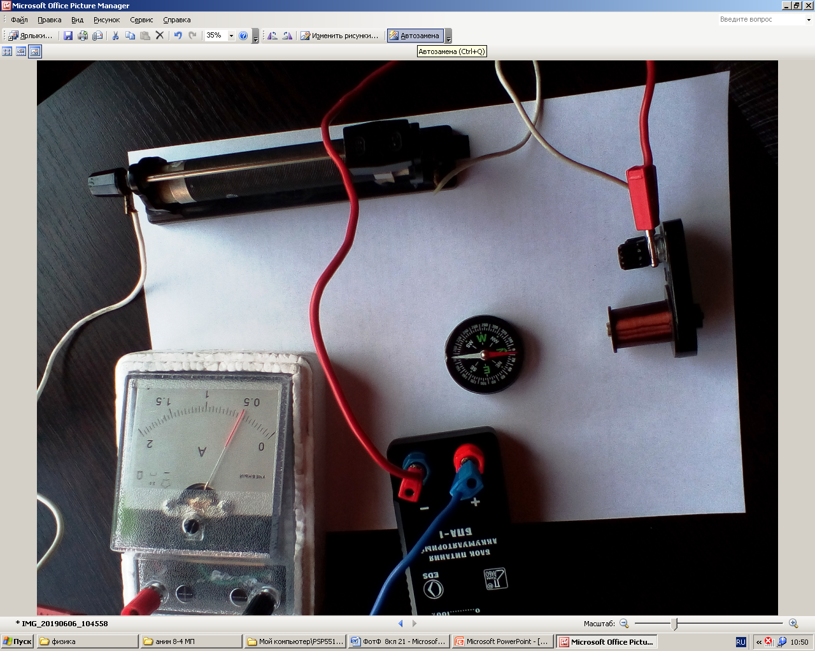
л.р. №11
Изучение магнитного поля
Оборудование:
Источник тока, реостат, катушка, сердечник, магнитная стрелка, провода.
Магнитная стрелка показывает магнитное поле катушки стоком

Slide 22
Поменяли направление тока.
Изменилось и направление магнитного поля катушки с током

Slide 23
л.р. №11
Изучение магнитного поля
Оборудование:
Источник тока, реостат, катушка, сердечник, магнитная стрелка, провода.
Магнитная стрелка показывает на СЕВЕР

Slide 24
Электромагнит
Переноска
сортировка
звонок
телеграф
реле
1. от I
2. слабеет
3. сердечник
Источником магнитного поля является ток
(двигающийся заряд!)

Slide 25
15. Магнитное поле- вид материи, основным свойством которого является действие на проводник с током или магнитную стрелку.
Источником магнитного поля является электрический ток.
15. Линии магнитной индукции- линии, касательные к которым совпадают с вектором индукции магнитного поля. Направлены туда куда показывает северный конец магнитной стрелки.
15. Правило Буравчика:
Если поступательное движение буравчика совпадает с направлением магнитного поля, то вращение ручек совпадает с направлением электрического тока.
15. Величина магнитной индукции зависит от
1.силы тока, 2. расстояния до тока,
3. формы проводника 4. наличие сердечника
15.Вихревое поле- поле, магнитные линии
которого замкнуты.
B

Slide 26
Электрическое взаимодействие осуществляется между электрическими зарядами.
Существуют ли магнитные заряды?

Slide 27
БНП, Электродинамика, анимация №20

Slide 28
Электрическое взаимодействие осуществляется между электрическими зарядами.
Существуют ли магнитные заряды?

Slide 30
Домашнее задание.
Тема №15
§17-20

Slide 31
раздел (III) "электромагнитные явления" 17/6 Урок - 2 (З15) № 23-1
ТЕМА: л.р. №11 Изучение магнитного поля электромагниты и их применение.
ЦЕЛИ:1.Закрепить знания по теме №15. 2.Развивать аудиальные и визуальные способности учащихся.
Задачи: 1) Обобщить и систематизировать знания учащихся по теме №15. 2) Организовать применение знаний в речевой и графической учебной практике. 3) Организовать применение знаний в измененных и нестандартных условиях при решении качественных задач.
ТИп УРОКА: Отработки знаний и умений по теме.
ВИД УРО КА: репродуктивный в форме закрепления суждений и решения творческих задач.
ДЕМОНСТРАЦИИ:1.
 | ХОД УРОКА:
1 | Объяснение Д/З (гр.№2) и консультация по теме №15. |  |  |  |  |  |  |  |  |  | 5м
2 | Процесс усвоения аудиализация - магнитное поле, магнитные линии; зависимость магнитного поля. Электромагниты. * визуализация |  |  |  |  |  |  |  |  |  | 10м 10м
3 | л.р. №11 стр.123. Задание 12 (рис. 100,101,102,103) |  |  |  |  |  |  |  |  |  | 20м
д.з | ( №2) |  |  |  |  |  |  |  |  |  | 50м
 |  | 2 | 1248 | 1247 | 1246 | 1244 | 1241- | 15 | М.П.

Slide 32
Стр.34
л.р. №11 Изучение магнитного поля
Оборудование:
Источник тока, реостат, катушка, сердечник, магнитная стрелка
1. от I
2. слабеет
3. сердечник
Вывод: источником магнитного поля является электрический ток (двигающийся заряд!)
Интенсивность магнитного поля зависит от
величины силы тока
расстояния до проводника с током
3.наличия ферромагнитного сердечника
Направление магнитного поля зависит от направления тока (правило буравчика).

Slide 34
л.р. №11 Изучение магнитного поля
Оборудование:
Источник тока, реостат, катушка, сердечник, магнитная стрелка
Вывод: Источником магнитного поля является ……..
Интенсивность магнитного поля зависит 1……………
2……………………… 3. ……………………………………
Направление магнитного поля зависит от …………………………

Slide 35
1.Останется в прежнем положении
N
S
2. Между полюсами электромагнита А (рис. 2) подвешен постоянный магнит В.Как будет вести себя постоянный магнит, если замкнуть ключ К?
1.Останется в прежнем положении
2. Развернётся на 180°;
3. Развернётся на 90° северным полюсом к нам
4. Развернётся на 90° северным полюсом от нас

Slide 36
2. Развернётся на 180°;
N
S
2. Между полюсами электромагнита А (рис. 2) подвешен постоянный магнит В.Как будет вести себя постоянный магнит, если замкнуть ключ К?
1.Останется в прежнем положении
2. Развернётся на 180°;
3. Развернётся на 90° северным полюсом к нам
4. Развернётся на 90° северным полюсом от нас

Slide 38
№15 магнитное поле.
Эрcтед
I=0
I
Вокруг двигающихся зарядов (токов)
возникает МАГНИТНОЕ поле
Прямой ток
Направление МП N
магнитные линии
по правилу
буравчика
В лист (от нас)
Электромагнит
Переноска
сортировка
звонок
телеграф
реле
1. слабеет
2. от I 3. сердечник

Slide 39
На нас
от нас
в
в
Правило «буравчика» (отвёртки)

Slide 40
от нас
На нас
в
в
Правило «буравчика» (отвёртки)

Slide 41
Изучение магнитного поля
1. от I
2. слабеет
3. сердечник

Slide 42
На нас
от нас
в
в
Правило «буравчика» (отвёртки)

Slide 43
от нас
На нас
в
в
Правило «буравчика» (отвёртки)

Slide 45
S
N

Slide 46
№15 магнитное поле.
Эрcтед
I=0
I
Вокруг двигающихся зарядов (токов)
возникает МАГНИТНОЕ поле
Прямой ток
Направление МП N
магнитные линии
по правилу
буравчика
В лист (от нас)
Электромагнит
Переноска
сортировка
звонок
телеграф
реле
1. слабеет
2. от I 3. сердечник

Slide 47
Домашнее задание.
Тема №15
§17-20

